Slide 1



АРТ-ФЕСТИВАЛЬ
ПРАЗДНИК ВМЕСТЕ - 2020
РОССИЙСКИЙ ГОСУДАРСТВЕННЫЙ АГРАРНЫЙ ЗАОЧНЫЙ УНИВЕРСИТЕТ
к 90-летию Университета

Slide 2


Slide 3
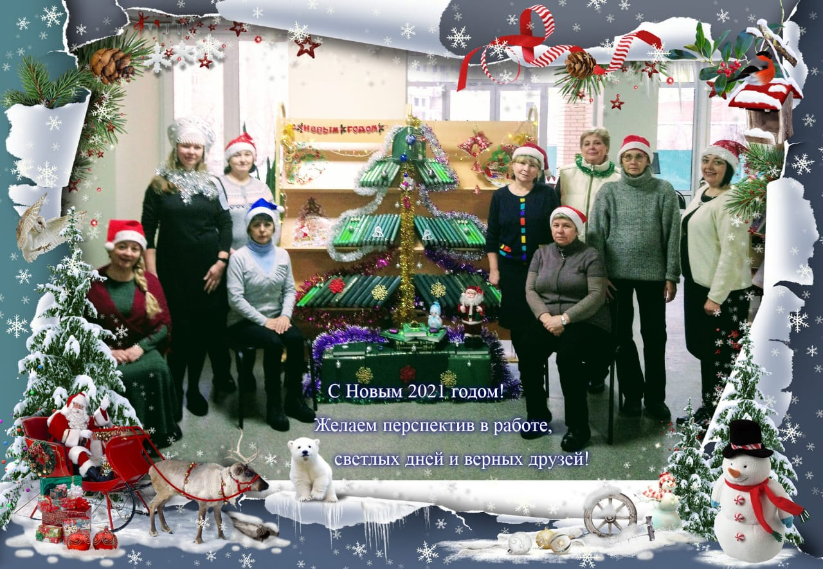

Slide 4
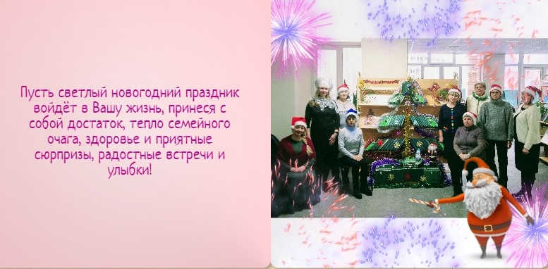

Slide 5


Slide 6


Slide 7


Slide 8


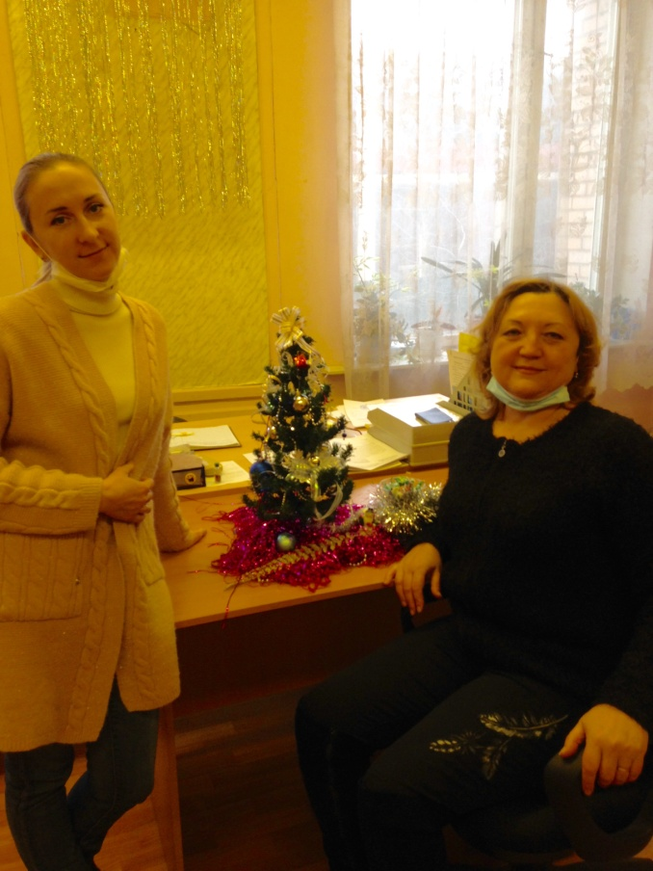

Slide 9
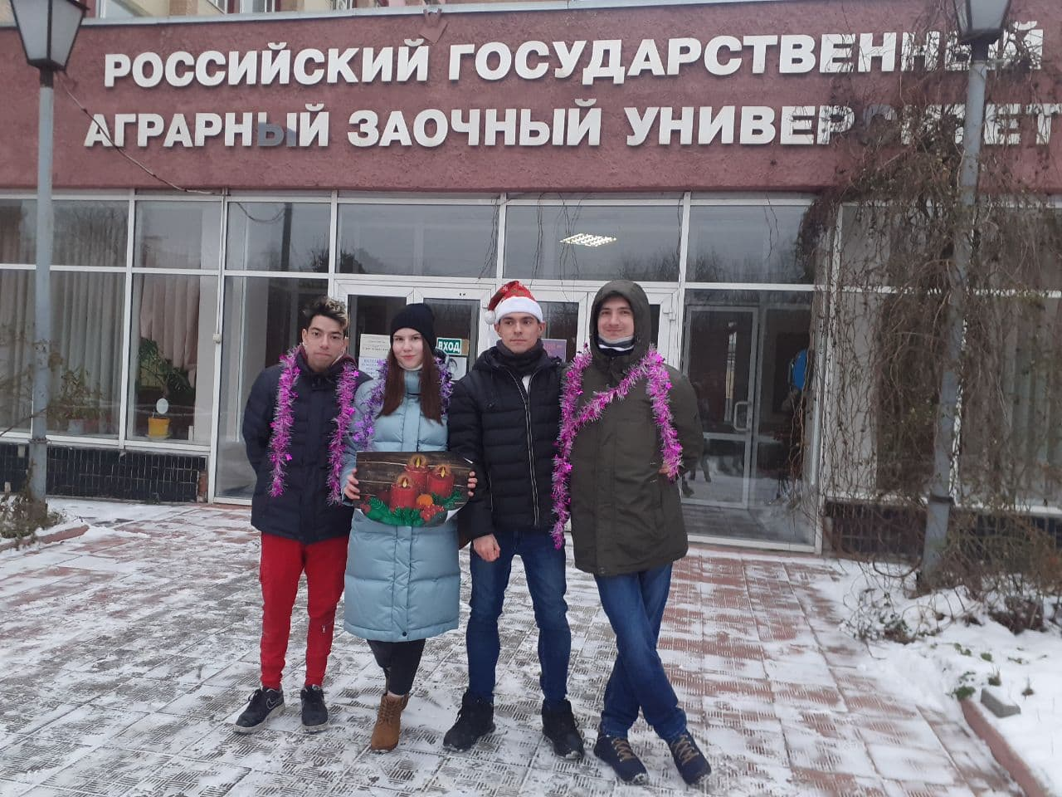
Уважаемые преподаватели и сотрудники Университета!
От лица студенческого совета хотим поздравить Вас с наступающим новым годом! Желаем Вам долгих лет жизни, процветания, дальнейших успехов в науке, огромного счастья Вам и Вашим близким! Пусть новый год будет полон перспектив, пусть каждый день будет насыщенным, пусть ждут Вас большие победы и исполняются мечты! Студенческий Совет Университета

Slide 10

Факультет агро-и биотехнологий
РОССИЙСКИЙ ГОСУДАРСТВЕННЫЙ АГРАРНЫЙ ЗАОЧНЫЙ УНИВЕРСИТЕТ

Slide 11
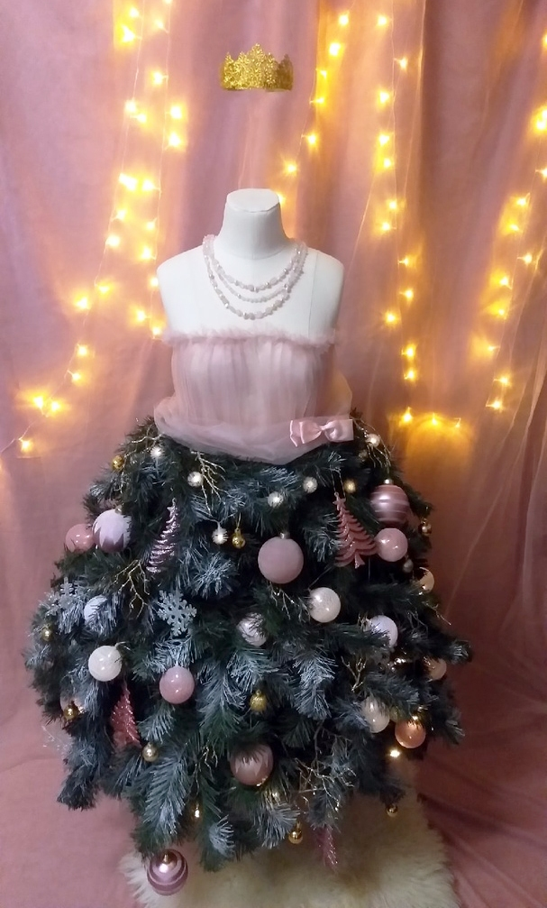
РОССИЙСКИЙ ГОСУДАРСТВЕННЫЙ АГРАРНЫЙ ЗАОЧНЫЙ УНИВЕРСИТЕТ
Новогодняя елка «Принцесса»
Ольховская О.С. Ассистент кафедры Земледелия и растениеводства,
Безруков В.А.
студент факультета Агро-биотехнологий
Номинация
«Новогодняя елка»

Slide 12
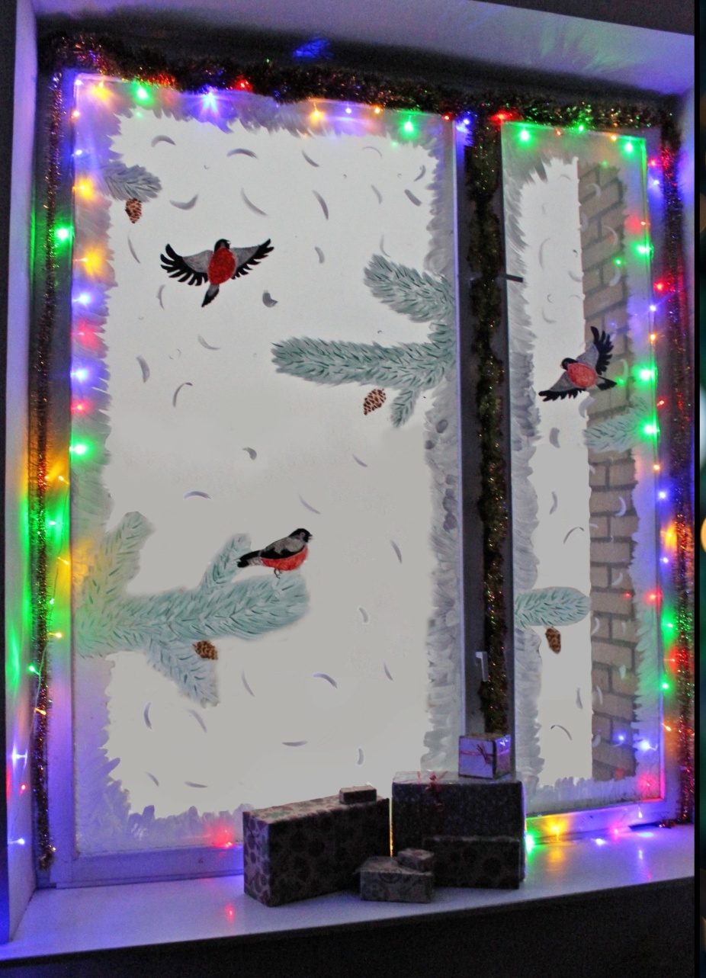
РОССИЙСКИЙ ГОСУДАРСТВЕННЫЙ АГРАРНЫЙ ЗАОЧНЫЙ УНИВЕРСИТЕТ
Новогоднее оформление кабинета
Ольховская О.С. Ассистент кафедры Земледелия и растениеводства
Номинация
«Новогодний декор»

Slide 13
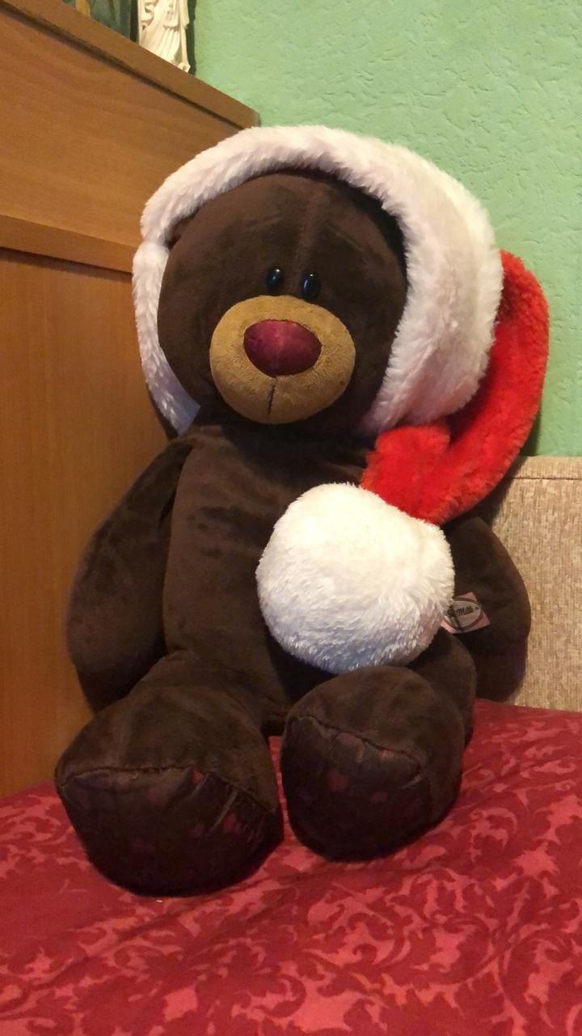
РОССИЙСКИЙ ГОСУДАРСТВЕННЫЙ АГРАРНЫЙ ЗАОЧНЫЙ УНИВЕРСИТЕТ
А Новый год будет?
Закабунина Е.Н.
Медведь «Кусик»
талисман кафедры Земледелия и растениеводства
Номинация
«Новогодний декор»

Slide 14

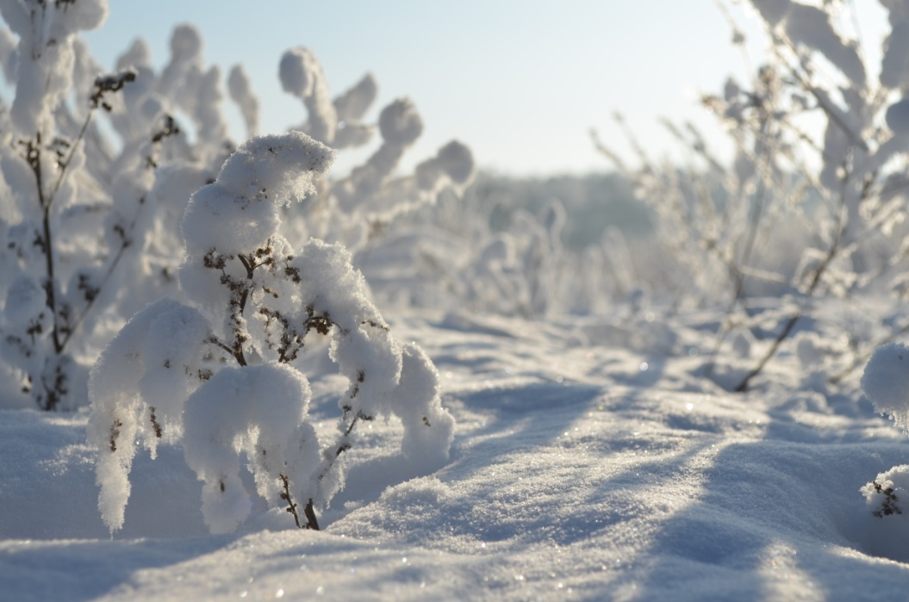
РОССИЙСКИЙ ГОСУДАРСТВЕННЫЙ АГРАРНЫЙ ЗАОЧНЫЙ УНИВЕРСИТЕТ
Закабунина А.А.
Такая разная зима
Номинация «Новогоднее настроение»

Slide 15
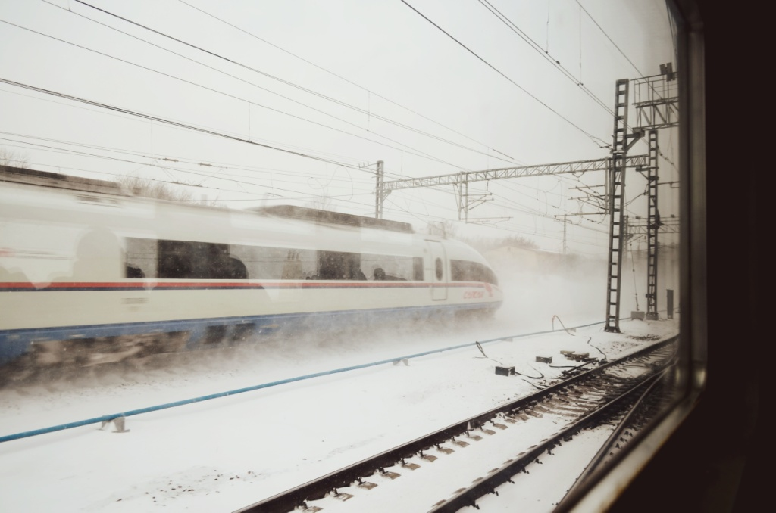
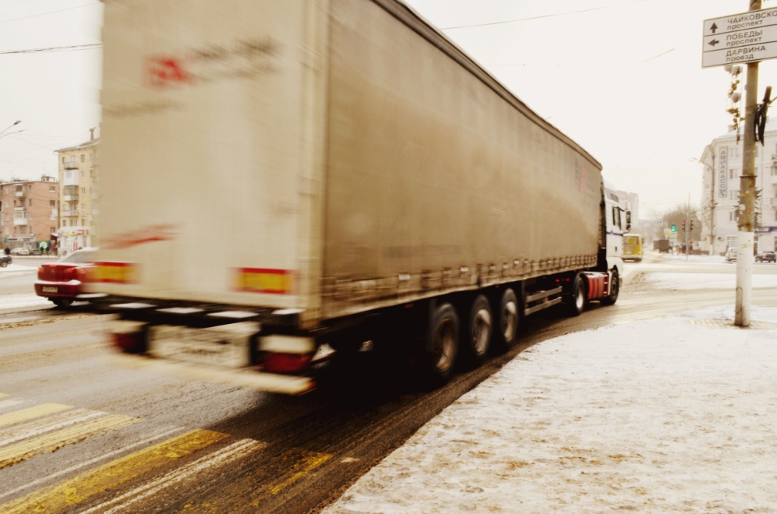
РОССИЙСКИЙ ГОСУДАРСТВЕННЫЙ АГРАРНЫЙ ЗАОЧНЫЙ УНИВЕРСИТЕТ
Закабунина А.А.
Такая разная зима
Номинация «Новогоднее настроение»

Slide 16
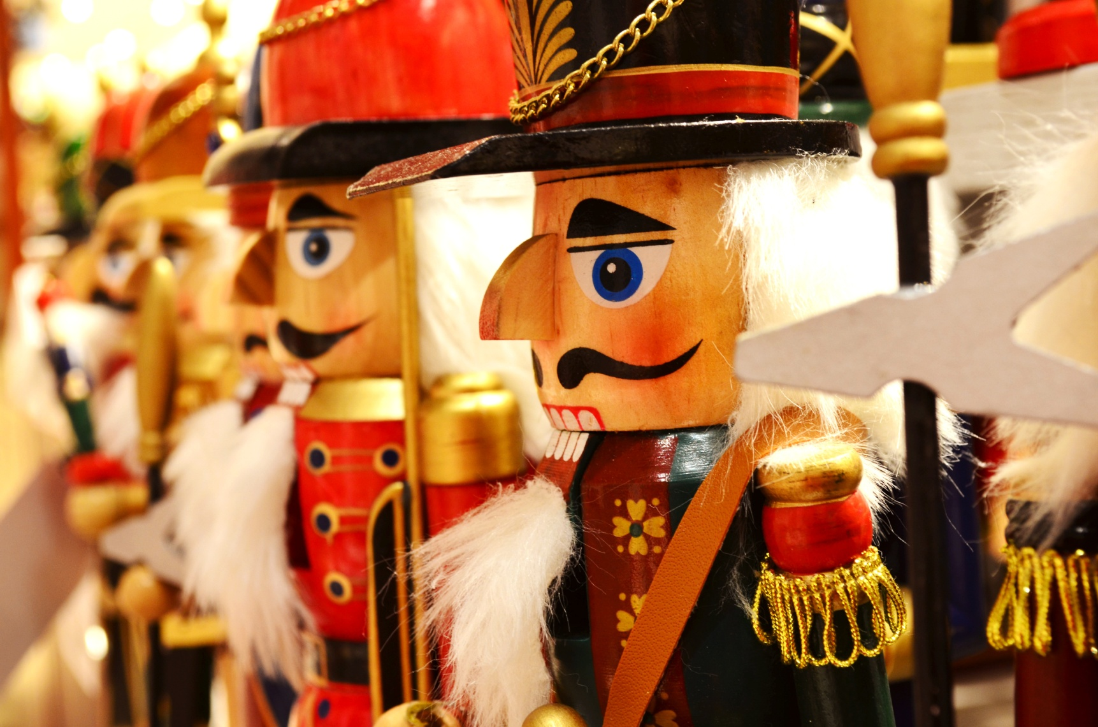
РОССИЙСКИЙ ГОСУДАРСТВЕННЫЙ АГРАРНЫЙ ЗАОЧНЫЙ УНИВЕРСИТЕТ
Закабунина А.А.
Номинация «Новогоднее настроение»

Slide 17
Факультет энергетики и технического сервиса
РОССИЙСКИЙ ГОСУДАРСТВЕННЫЙ АГРАРНЫЙ ЗАОЧНЫЙ УНИВЕРСИТЕТ

Slide 18
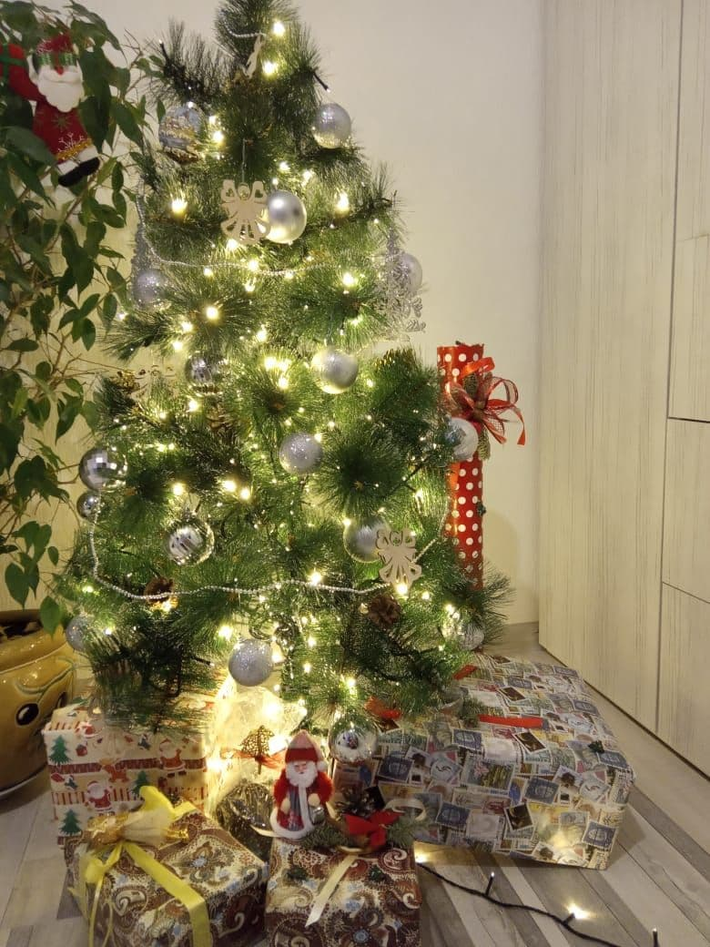
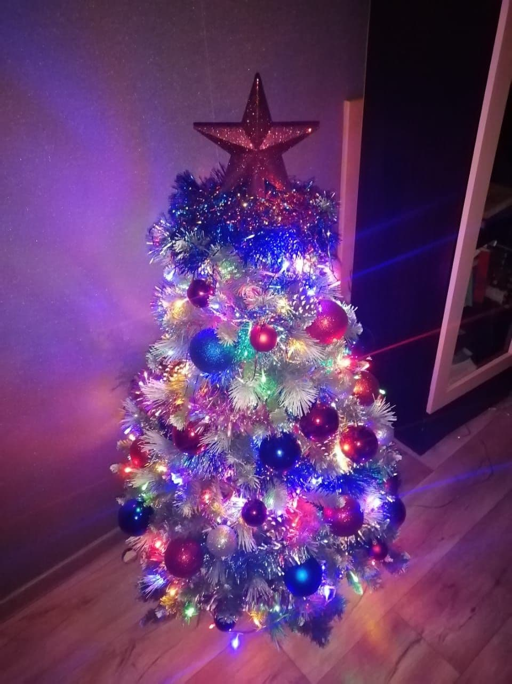
РОССИЙСКИЙ ГОСУДАРСТВЕННЫЙ АГРАРНЫЙ ЗАОЧНЫЙ УНИВЕРСИТЕТ
Ковычев Марк 1 курс
Номинация «Новогодняя елка»
Середа Илья 2 курс
Номинация «Новогодняя елка»

Slide 19
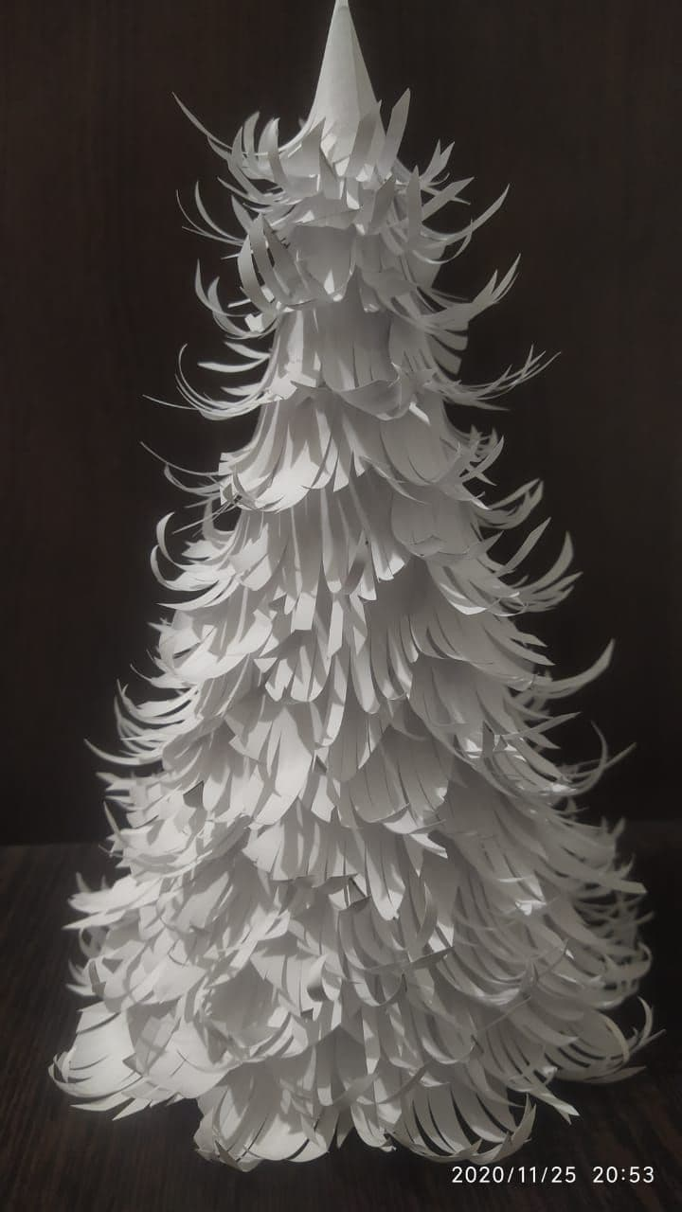
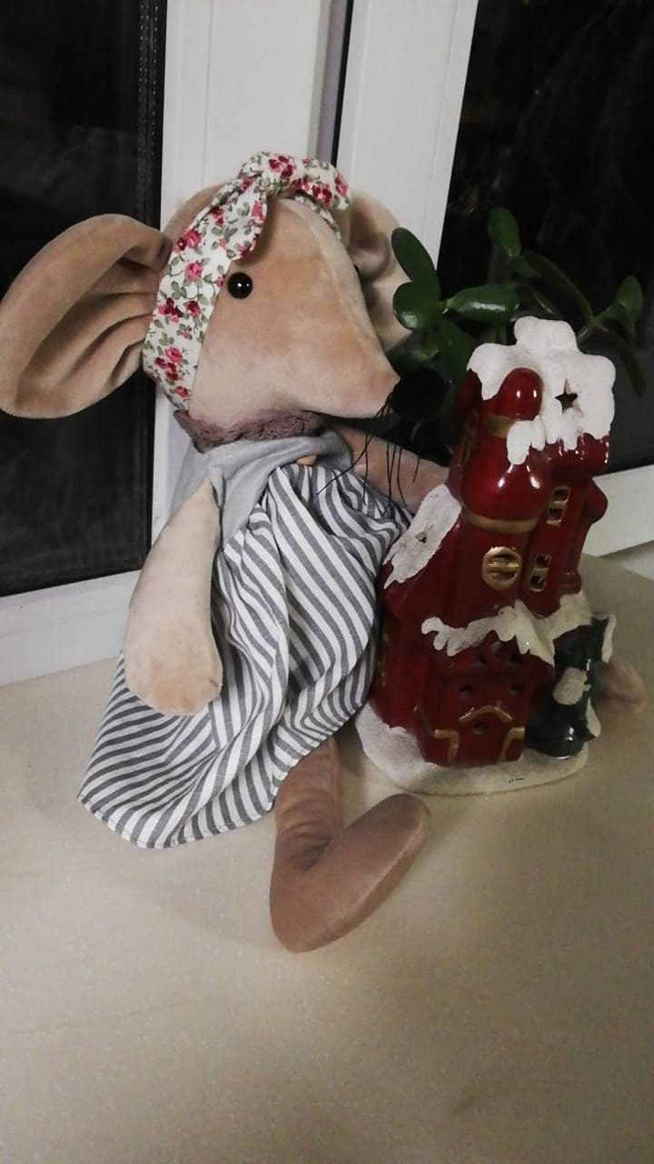
РОССИЙСКИЙ ГОСУДАРСТВЕННЫЙ АГРАРНЫЙ ЗАОЧНЫЙ УНИВЕРСИТЕТ
Волков Дмитрий 2 курс
Номинация «Новогодняя елка»
Широков Федор 1 курс
Номинация «Новогодний дизайн»

Slide 20

РОССИЙСКИЙ ГОСУДАРСТВЕННЫЙ АГРАРНЫЙ ЗАОЧНЫЙ УНИВЕРСИТЕТ
Карабанова Настя 1 курс Номинация «Новогодний подарок»

Slide 21
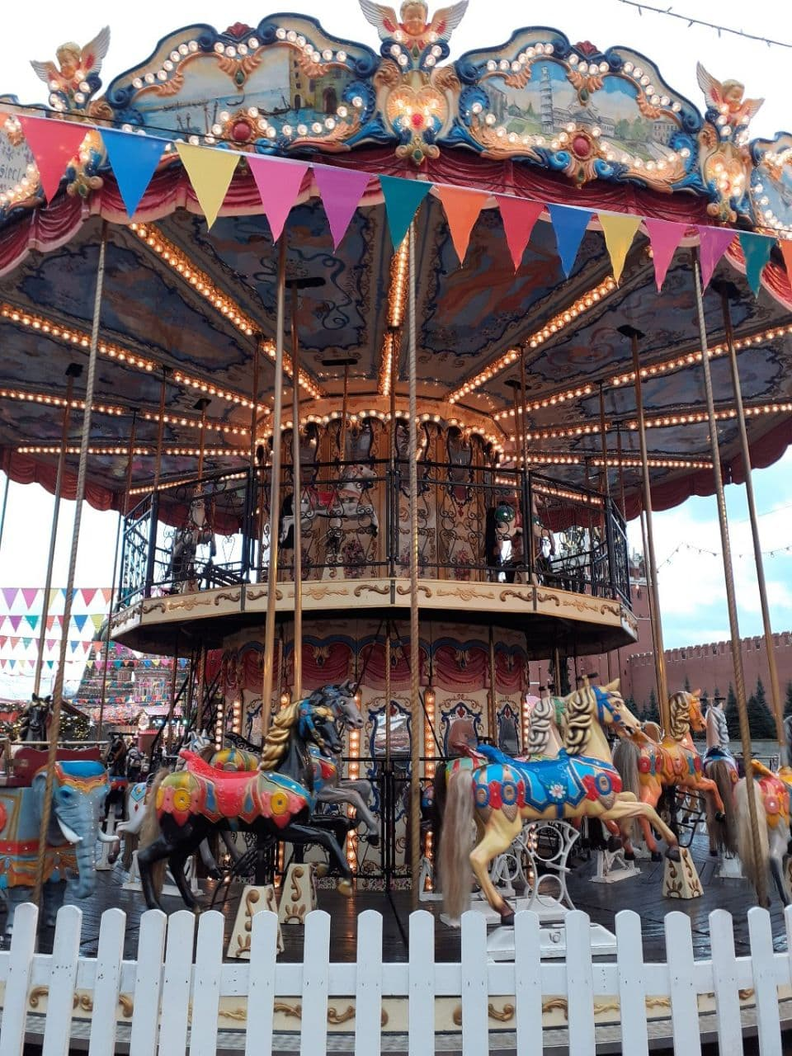
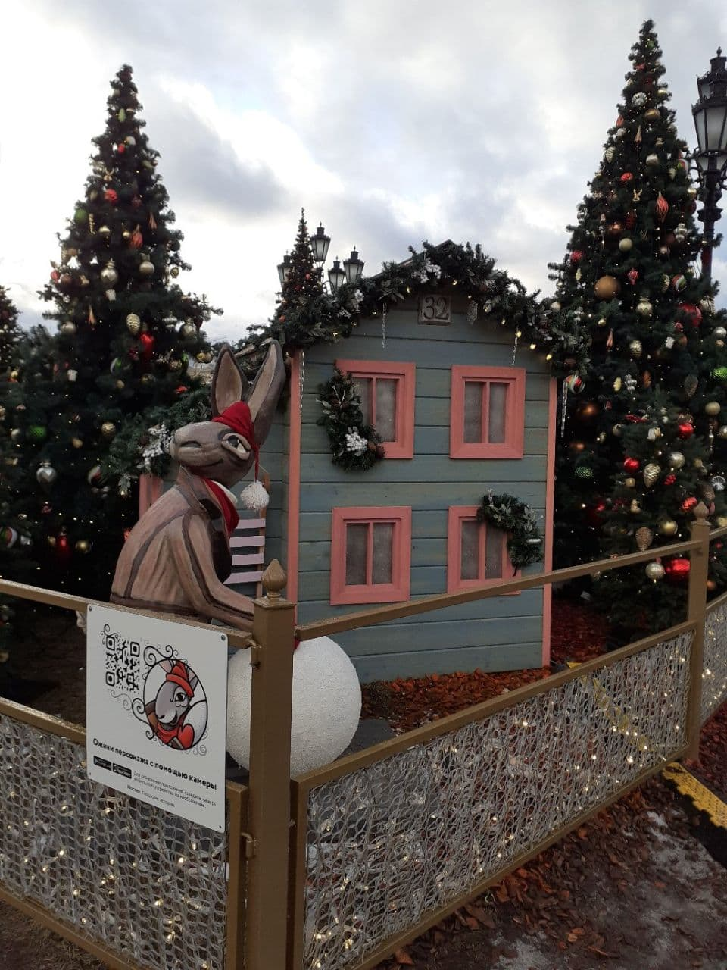
РОССИЙСКИЙ ГОСУДАРСТВЕННЫЙ АГРАРНЫЙ ЗАОЧНЫЙ УНИВЕРСИТЕТ
Середа Илья 2 курс
Новогоднее настроение

Slide 22
Институт экономики и управления в АПК
РОССИЙСКИЙ ГОСУДАРСТВЕННЫЙ АГРАРНЫЙ ЗАОЧНЫЙ УНИВЕРСИТЕТ

Slide 23
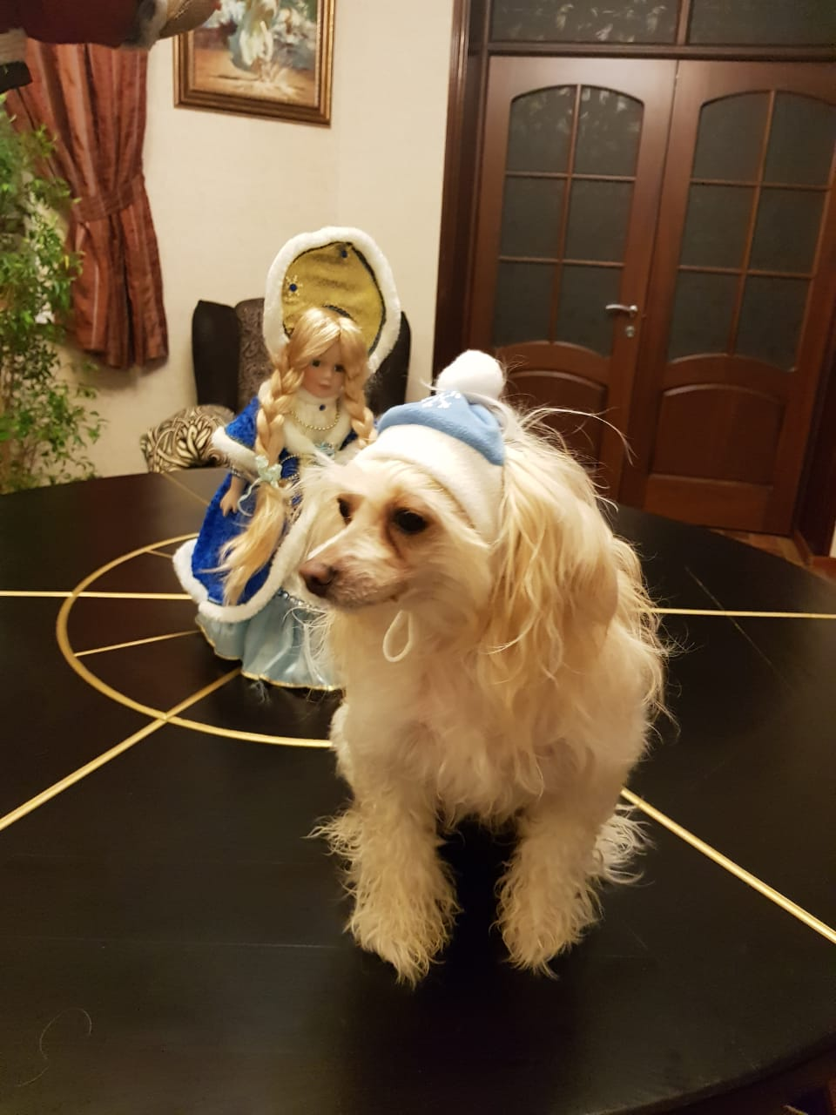
РОССИЙСКИЙ ГОСУДАРСТВЕННЫЙ АГРАРНЫЙ ЗАОЧНЫЙ УНИВЕРСИТЕТ
Быковская Н.В.
Номинация «Новогодний декор»

Slide 24
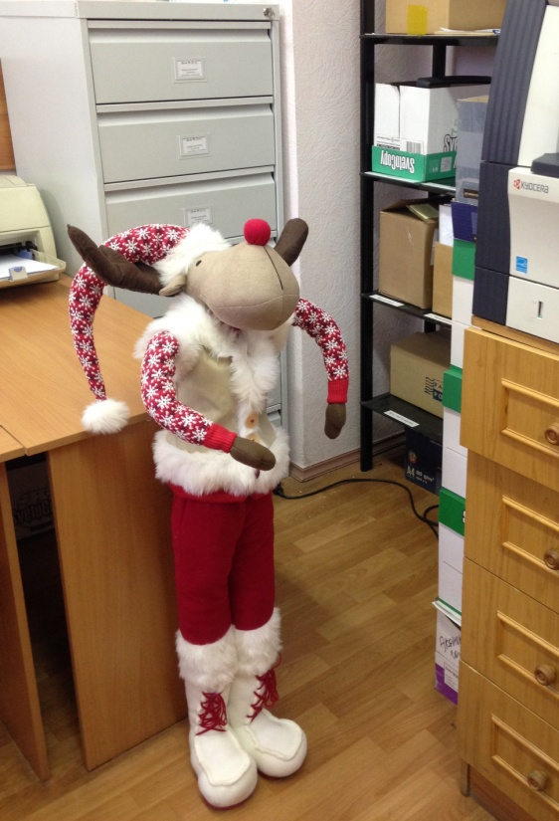
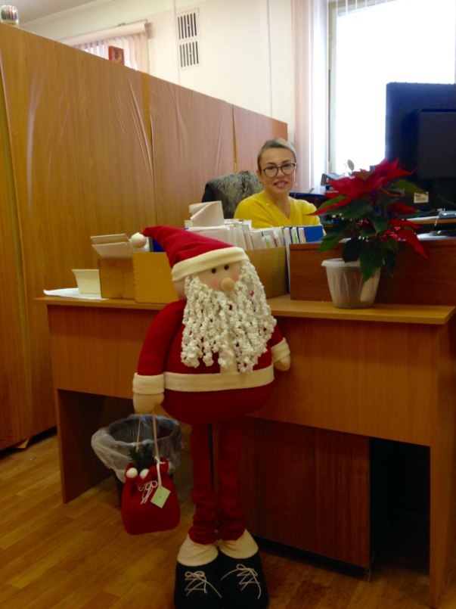
РОССИЙСКИЙ ГОСУДАРСТВЕННЫЙ АГРАРНЫЙ ЗАОЧНЫЙ УНИВЕРСИТЕТ
Деканат ИЭУ в АПК
Номинация «Новогодний декор»

Slide 25
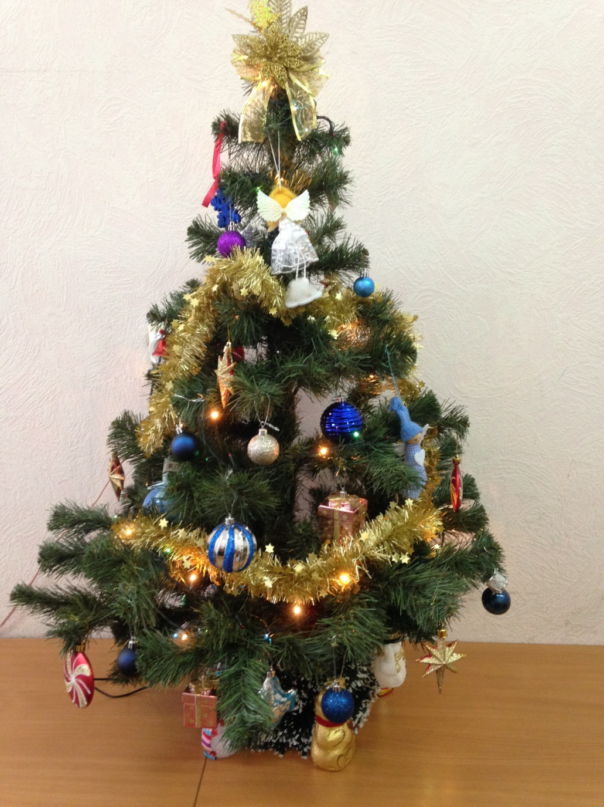
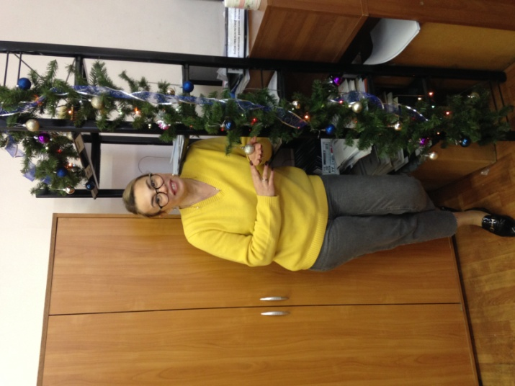
РОССИЙСКИЙ ГОСУДАРСТВЕННЫЙ АГРАРНЫЙ ЗАОЧНЫЙ УНИВЕРСИТЕТ
Деканат ИЭУ в АПК
Номинация «Новогодняя елка»

Slide 26
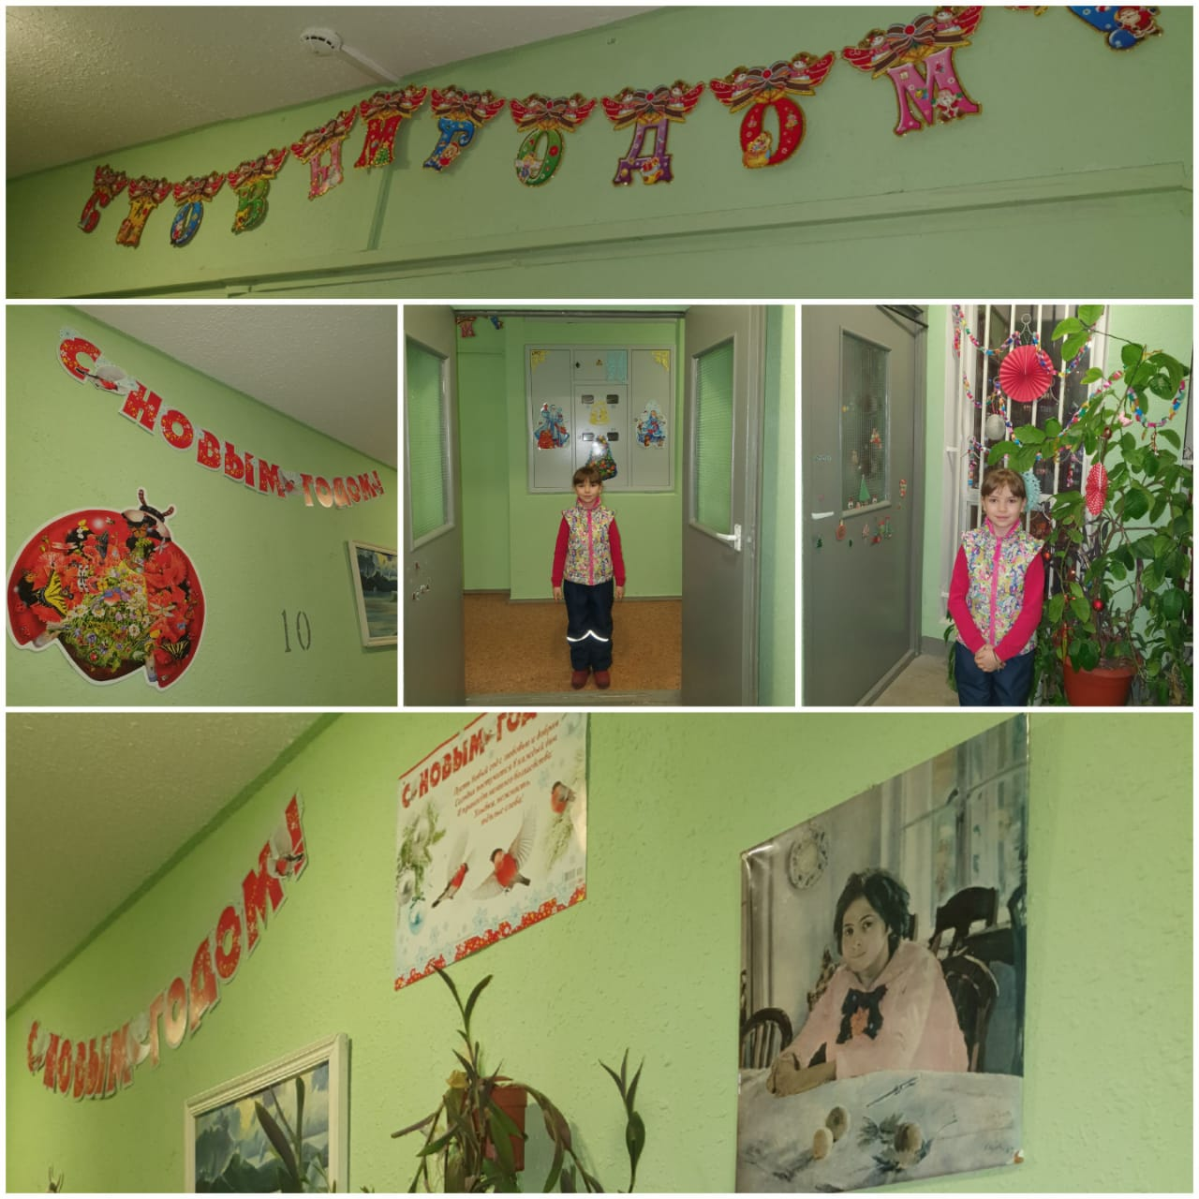
РОССИЙСКИЙ ГОСУДАРСТВЕННЫЙ АГРАРНЫЙ ЗАОЧНЫЙ УНИВЕРСИТЕТ
Шалдунова Т.Н., Шалдунова Вера
Номинация «Новогодний декор»

Slide 27
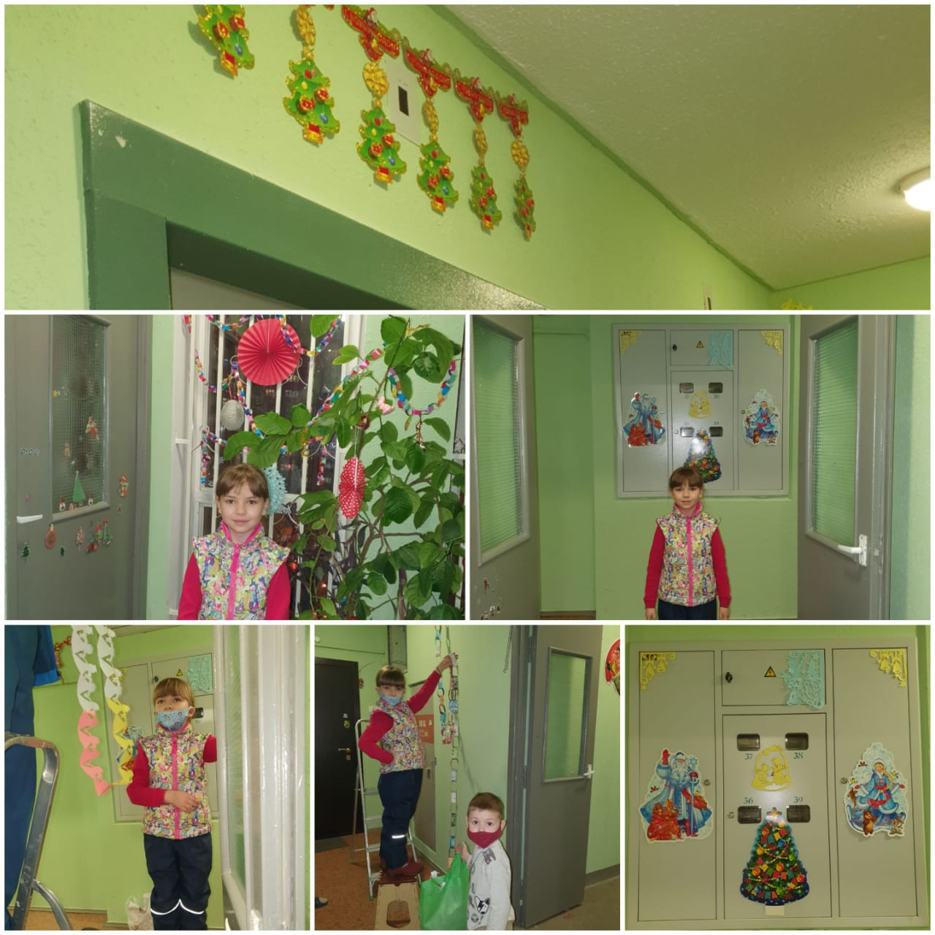
РОССИЙСКИЙ ГОСУДАРСТВЕННЫЙ АГРАРНЫЙ ЗАОЧНЫЙ УНИВЕРСИТЕТ
Шалдунова Т.Н., Шалдунова Вера
Номинация «Новогодний декор»

Slide 28
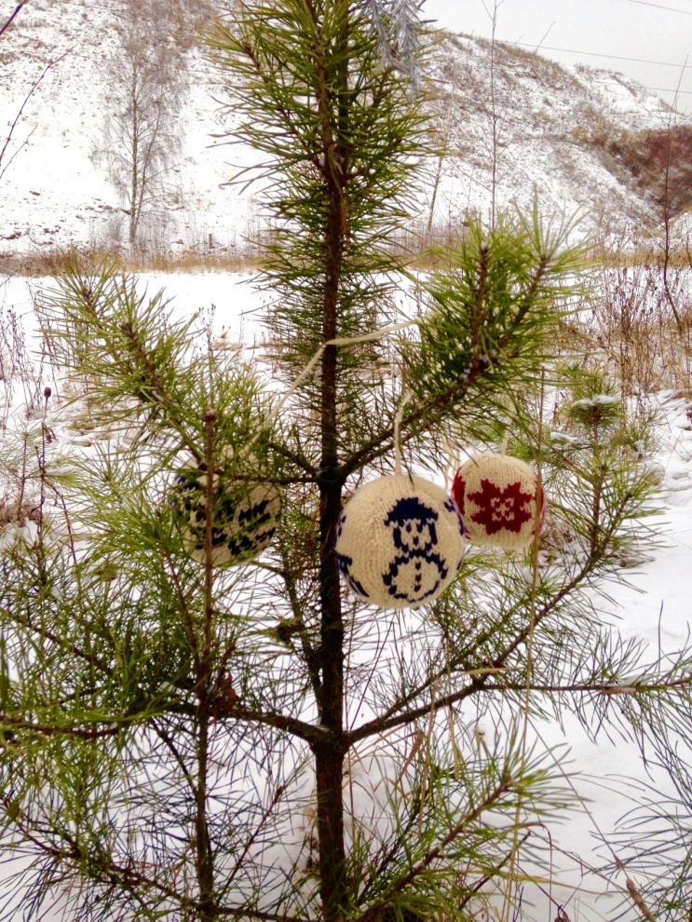
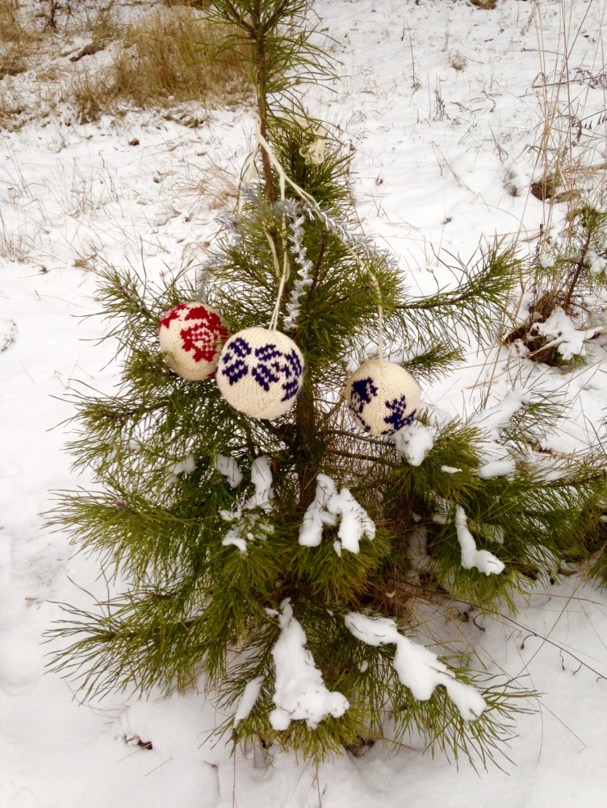
РОССИЙСКИЙ ГОСУДАРСТВЕННЫЙ АГРАРНЫЙ ЗАОЧНЫЙ УНИВЕРСИТЕТ
Кораблина Л.Е.
Номинация «Новогодняя елка»

Slide 29
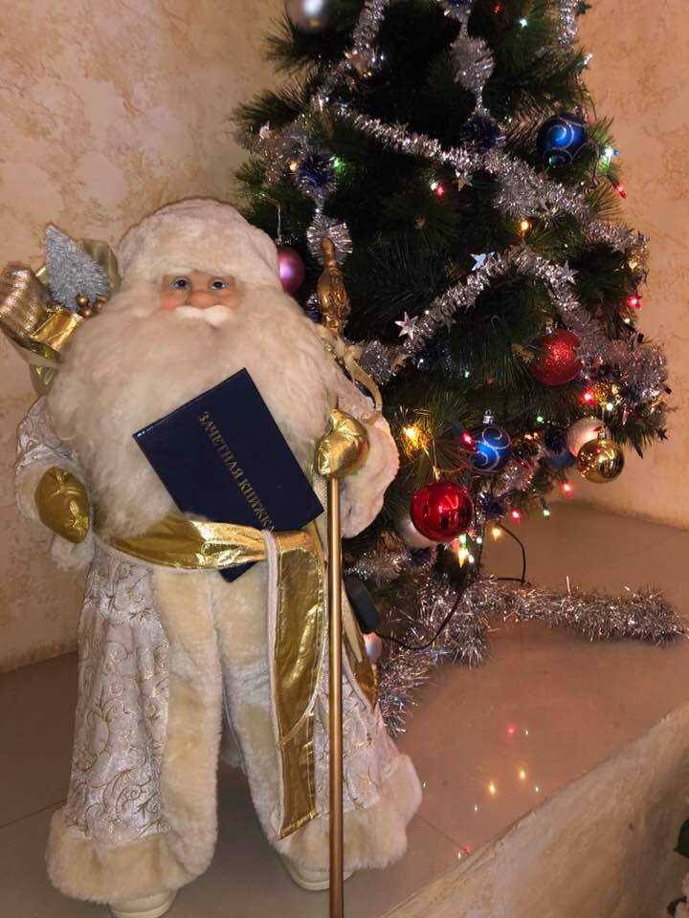
РОССИЙСКИЙ ГОСУДАРСТВЕННЫЙ АГРАРНЫЙ ЗАОЧНЫЙ УНИВЕРСИТЕТ
Студенты очного обучения
Номинация «Новогодний подарок»

Slide 30
Научная библиотека
РОССИЙСКИЙ ГОСУДАРСТВЕННЫЙ АГРАРНЫЙ ЗАОЧНЫЙ УНИВЕРСИТЕТ

Slide 31
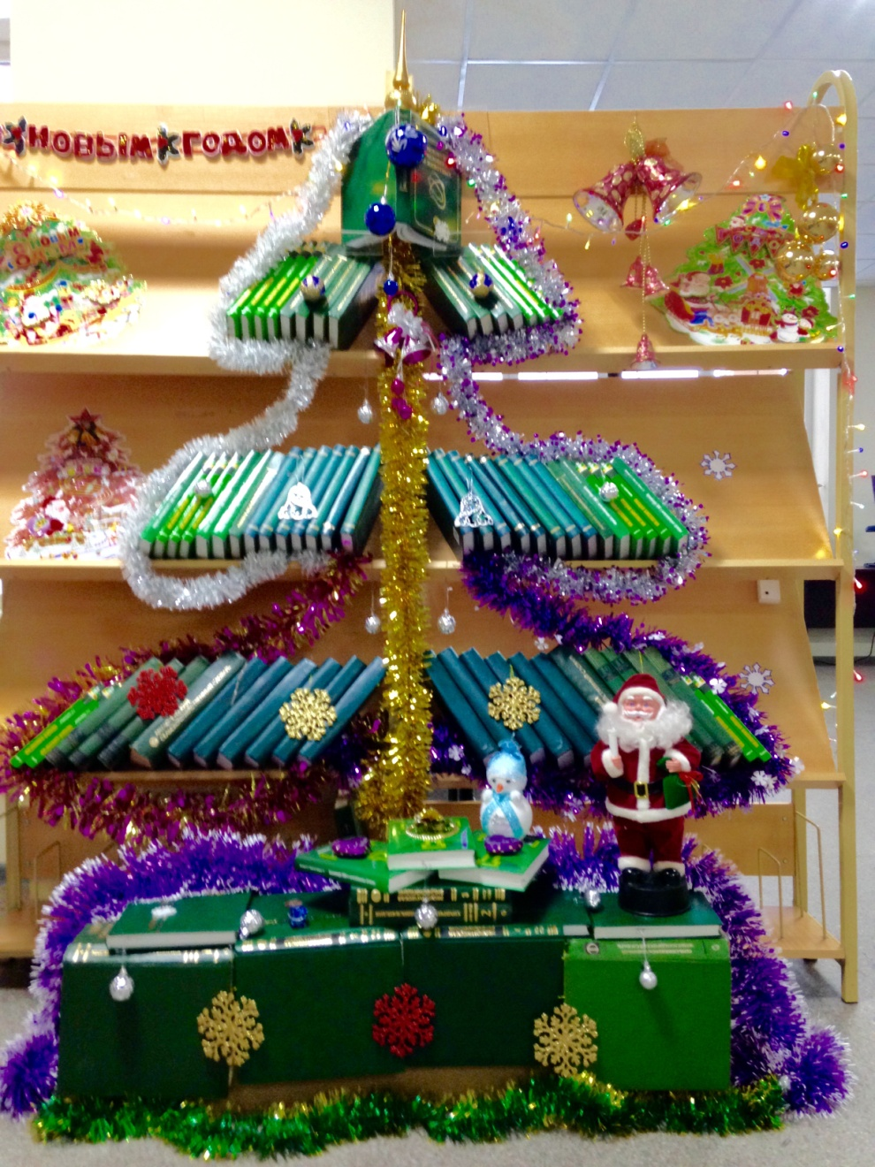
РОССИЙСКИЙ ГОСУДАРСТВЕННЫЙ АГРАРНЫЙ ЗАОЧНЫЙ УНИВЕРСИТЕТ
Номинация «Новогодняя елка»

Slide 32
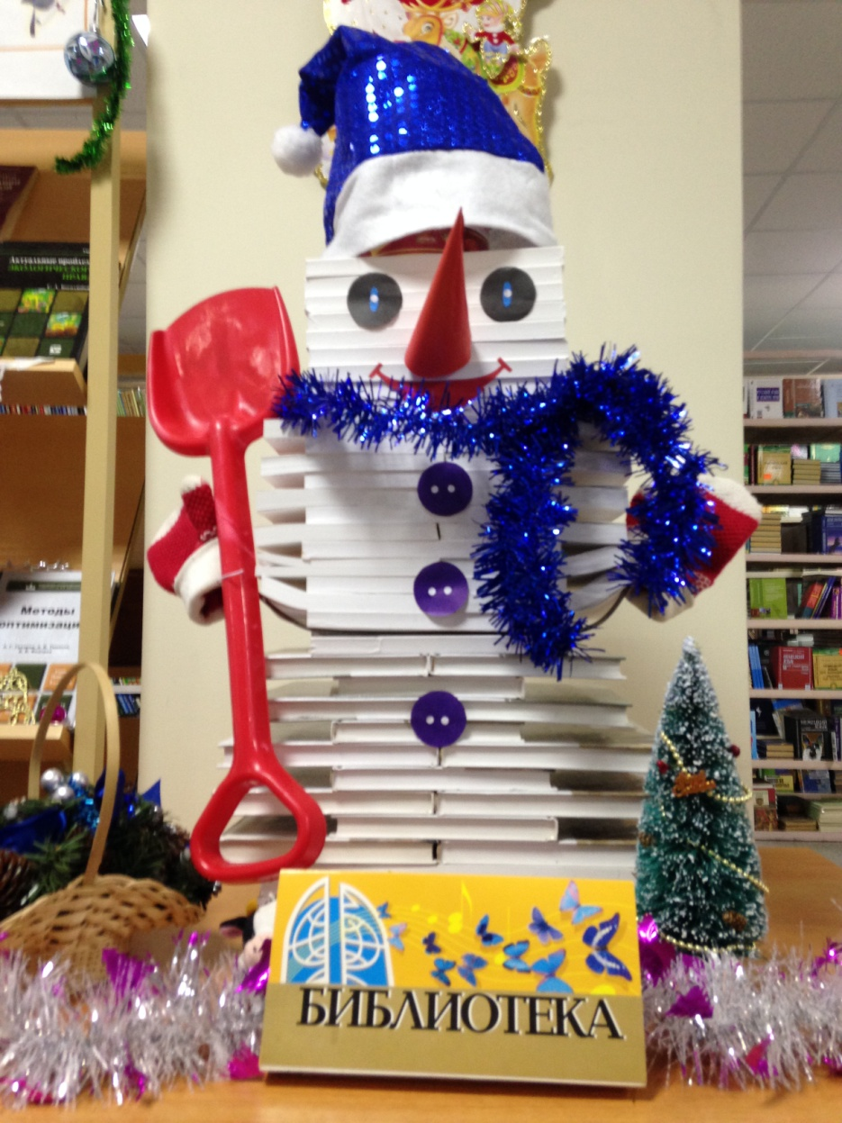
РОССИЙСКИЙ ГОСУДАРСТВЕННЫЙ АГРАРНЫЙ ЗАОЧНЫЙ УНИВЕРСИТЕТ
Номинация «Новогодний декор»

Slide 33
Архив
РОССИЙСКИЙ ГОСУДАРСТВЕННЫЙ АГРАРНЫЙ ЗАОЧНЫЙ УНИВЕРСИТЕТ

Slide 34
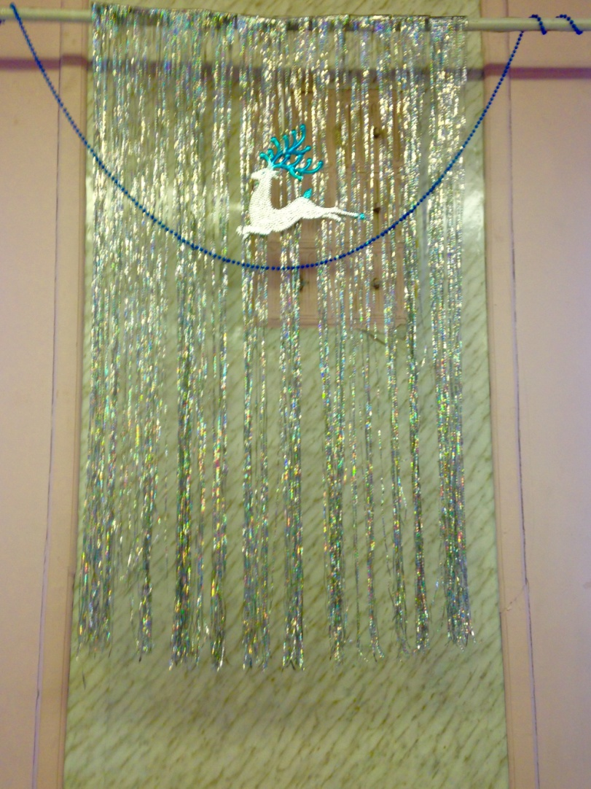

РОССИЙСКИЙ ГОСУДАРСТВЕННЫЙ АГРАРНЫЙ ЗАОЧНЫЙ УНИВЕРСИТЕТ
Номинация «Новогодний декор»

Slide 35
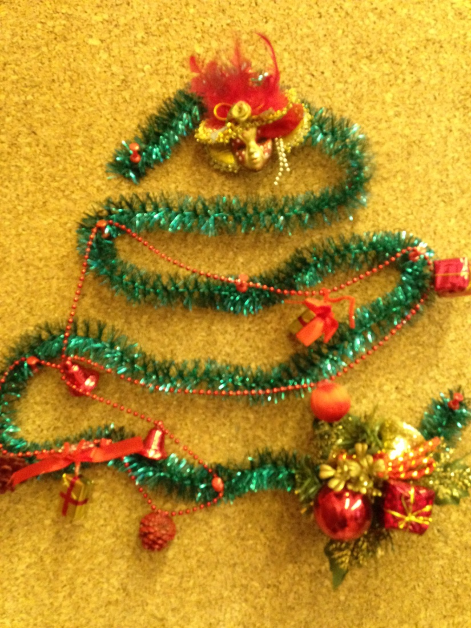
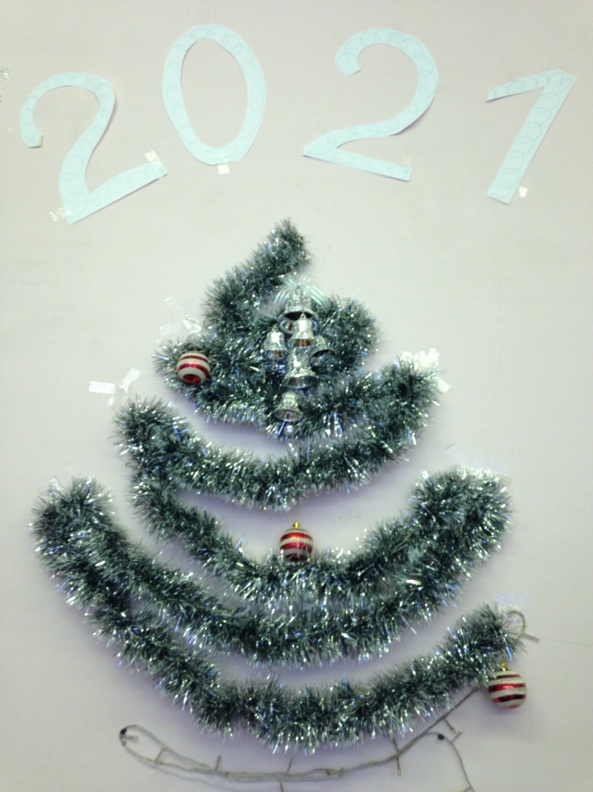
Номинация «Новогодняя елка»

Slide 36
Отдел кадров
РОССИЙСКИЙ ГОСУДАРСТВЕННЫЙ АГРАРНЫЙ ЗАОЧНЫЙ УНИВЕРСИТЕТ

Slide 37
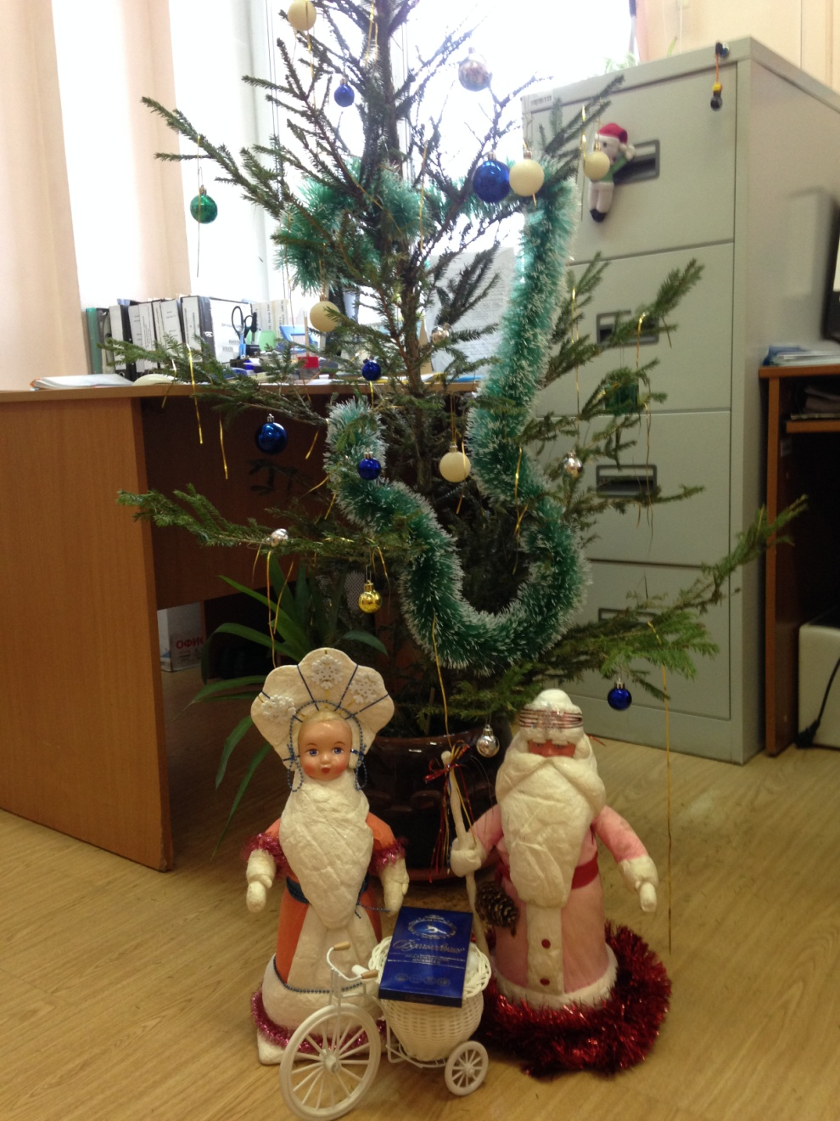
РОССИЙСКИЙ ГОСУДАРСТВЕННЫЙ АГРАРНЫЙ ЗАОЧНЫЙ УНИВЕРСИТЕТ
Номинация «Новогодняя елка»

Slide 38
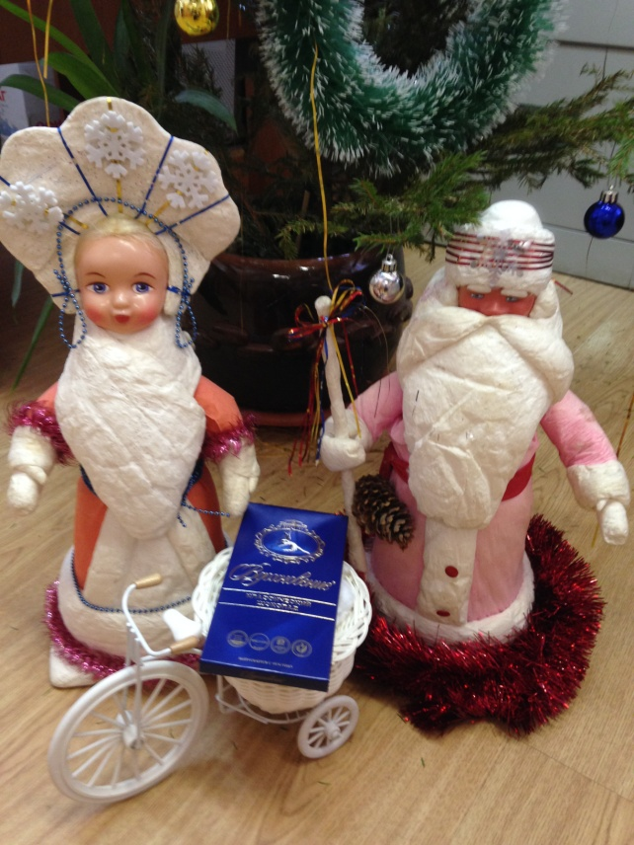
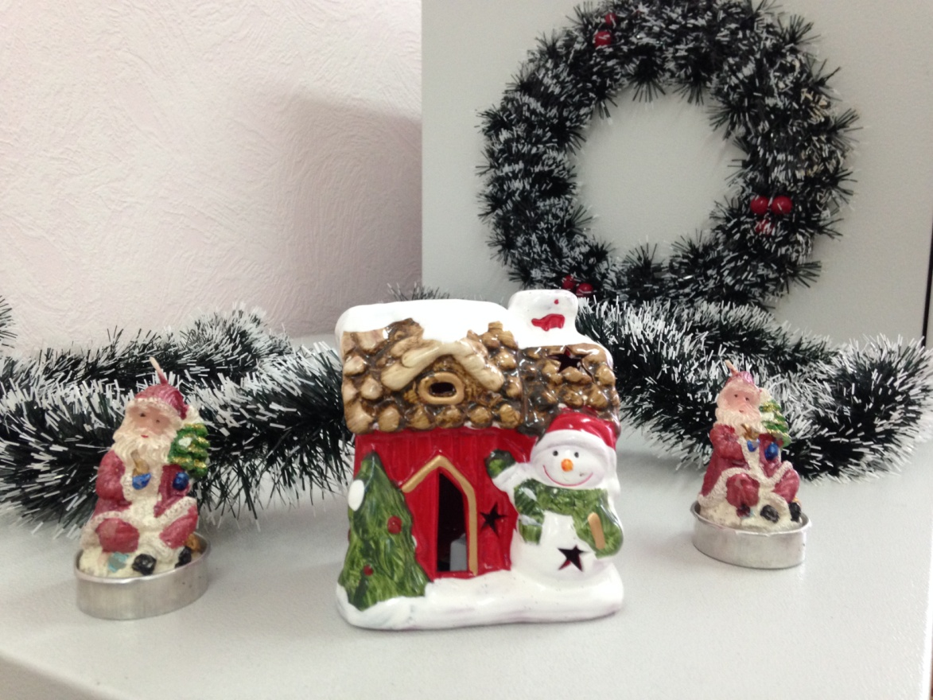
РОССИЙСКИЙ ГОСУДАРСТВЕННЫЙ АГРАРНЫЙ ЗАОЧНЫЙ УНИВЕРСИТЕТ
Номинация «Новогодний декор»

Slide 39
Управление экономики и финансов
РОССИЙСКИЙ ГОСУДАРСТВЕННЫЙ АГРАРНЫЙ ЗАОЧНЫЙ УНИВЕРСИТЕТ

Slide 40
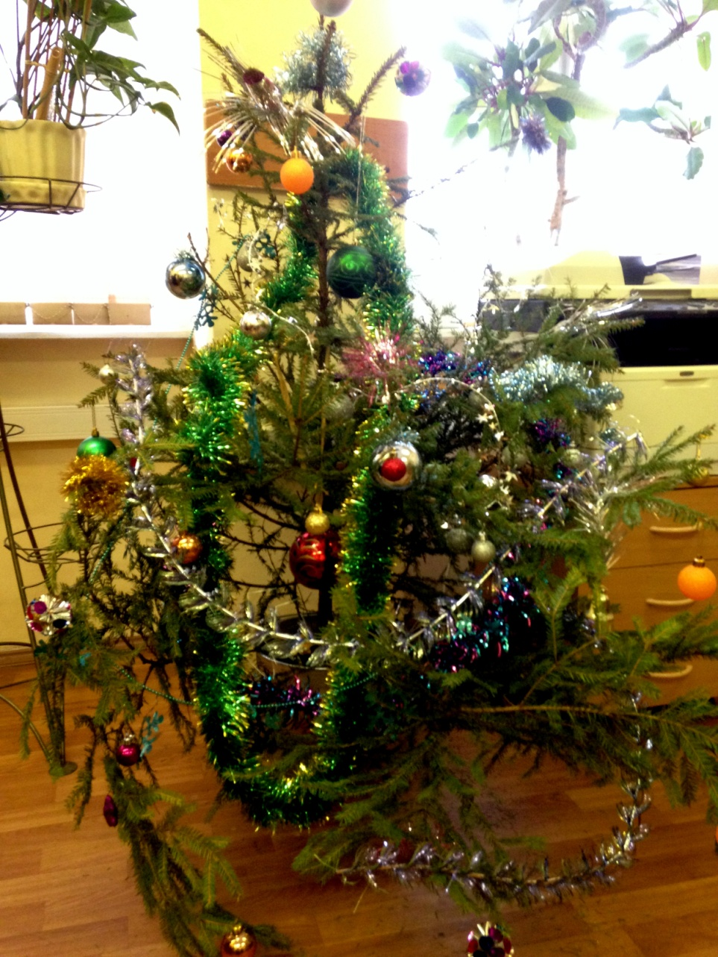
РОССИЙСКИЙ ГОСУДАРСТВЕННЫЙ АГРАРНЫЙ ЗАОЧНЫЙ УНИВЕРСИТЕТ
Номинация «Новогодняя елка»

Slide 41


